Slide 1
Microsoft azure

Slide 2
Что такое Microsoft Azure
Azure — это постоянно расширяющийся набор служб облачных вычислений, который помогает вашей организации решать бизнес-задачи. Azure предоставляет вам свободу создания и развертывания приложений, а также управления ими в обширной глобальной сети с использованием ваших любимых инструментов и платформ.

Slide 3
Языки поддерживаемые Microsoft Azure
.NET Облачная платформа Azure поддерживает платформу разработки .NET, также созданную и поддерживаемую компанией Microsoft.
Java Язык программирования Java интегрирован с Azure. Он подходит для создания и развертывания веб-приложений, работы с базами данных, взаимодействия с сервисной шиной, интернетом вещей, когнитивными сервисами и др.
Node.js (JavaScript) Язык JavaScript и его серверный фреймворк Node.js интегрированы с Azure. В рамках совместной работы платформ доступны разработка и размещение приложений, решения для хранения данных, поддержание безопасности инфраструктуры, мониторинг и ведение журнала, обмен сообщениями и др.

Slide 4
Языки поддерживаемые Microsoft Azure
Python Язык программирования Python поддерживается облаком Azure. В рамках платформы его можно использовать для создания и развертывания приложений, создания алгоритмов искусственного интеллекта и машинного обучения, обеспечения безопасности инфраструктуры и др.
PHP Язык PHP на данный момент поддерживает наименьший функционал в облаке Azure по сравнению с другими интегрированными языками. Разработчики могут создать и развернуть веб-приложение PHP в Azure.
Go Среди других возможностей, с помощью языка программирования Go можно развертывать виртуальные машины, передавать объекты в хранилище BLOB, подключаться к базам данных SQL Azure, PostgreSQL и MySQL.

Slide 5
Стоимость пользования Microsoft Azure
Облачные сервисы Microsoft Azure предоставляются в соответствии с моделью “оплата по мере использования”: стоимость облачного сервиса определяется потребленными ресурсами. Для выполнения приложения, как правило, необходимы три типа ресурсов – для вычислений, для хранения данных и для обмена данными. С июня 2013 года потребление вычислительных ресурсов Microsoft Azure (эффективное время работы виртуальных машин, облачных сервисов, мобильных сервисов или веб-сайтов) рассчитывается и оплачивается поминутно, а не за каждый час, как это было ранее. Также с июня 2013 года не взимается плата за остановленную виртуальную машину.

Slide 6
Безопасность Microsoft Azure
Azure соответствует следующим стандартам: GDPR, ISO 27001, ISO 27017, ISO 27018, ISO 20000-1, ISO 22301, ISO 9001 и другим.
Данные на платформе Azure шифруются при передаче, за исключением данных, которые перемещаются в контролируемых пользователем сетях (таких как Azure Virtual Networks и ExpressRoute). Пользователь несет ответственность за шифрование данных в сети, которую он контролирует
С точки зрения физической безопасности дата-центров применяется многоуровневый подход. Авторизация осуществляется на уровне периметра объекта, внешнего периметра здания, внутри здания и на этажах дата-центра, что позволяет исключить несанкционированный физический доступ к облачным данным Azure

Slide 7
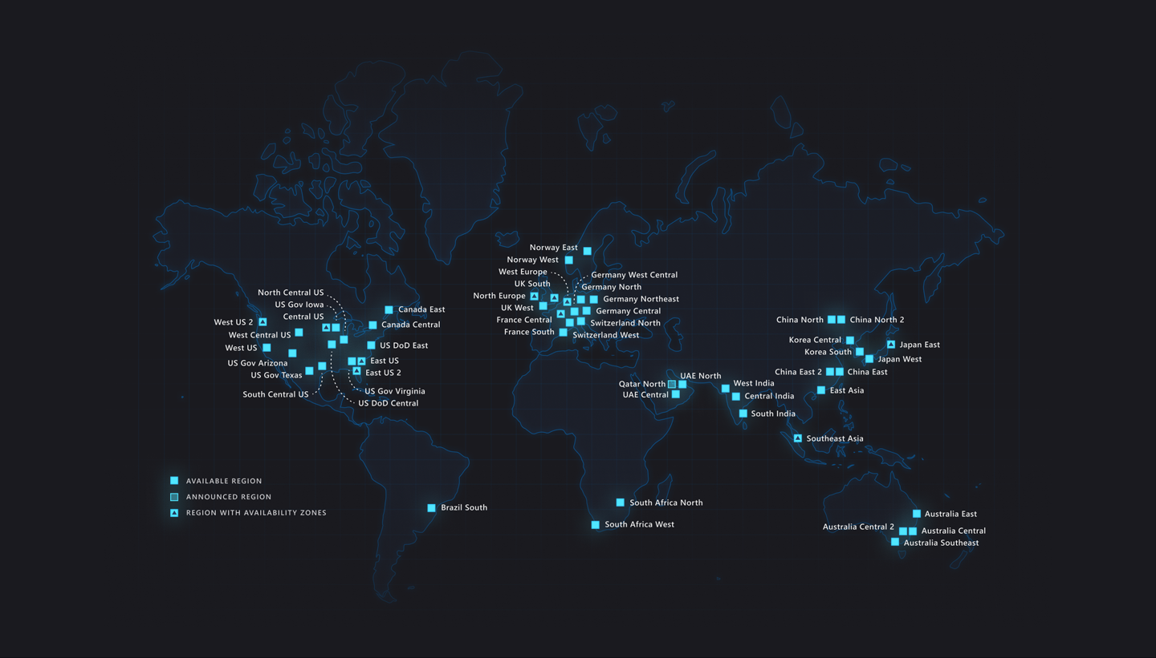
Охват Microsoft Azure

Slide 8
Охват Microsoft Azure
На июль 2019 года облако Microsoft Azure доступно в 54 регионах и 140 странах. ЦОДы располагаются в 15 странах
Америка | Европа | Азиатско-Тихоокеанский регион | Ближний Востоки Африка
США Канада Бразилия | Франция Великобритания Германия Швейцария Норвегия | Австралия Китай Индия Япония Южная Корея | ЮАР ОАЭ

Slide 9
Спасибо за внимание

